Slide 1
Bősze Péter Semmelweis Egyetem 2018. október 3.
A magyar orvosi nyelv múltja, jelene és jövője

Slide 2
„Szépen és magyarul beszélni, írni jellem kérdése.”
Illyés Gyula
■ A nyelvről általánosságban
■ A magyar nyelv
■ A nemzetközi és magyar
orvosi nyelv

Slide 3
A nyelv fogalma és összetevői
■ A nyelv fogalma: A nyelv „testet öltött emberi gondolat”: szórendszer és szóhasználat a gondolatok (az elme működésének) közvetítésére.
Megnyilvánulhat beszédben, írásban és jelbeszédben – ezek eszköze.
■ A nyelv összetevői: elemkészlet (szókészlet) és nyelvhasználati (nyelvtani) szabályok.
Elemkészlet: hangok (fonémák, betűk), szótagok, szótövek, toldalékok, szavak (szókészlet); ezek a nyelvtani szabályok szerint szerveződnek mondatokká, szöveggé.
Az írott nyelv mesterséges szabályozása a helyesírás.

Slide 4
A nyelv felépítése és a nyelvi norma
■ A nyelv felépítése: A nyelv nem egységes, változatai (nyelvváltozatok) vannak. A nyelvváltozatok egymástól többé-kevésbé eltérő nyelvi rendszerek – együttesen alkotják a nyelvet. Három fő változatot különítünk el:
köznyelv (írott és beszélt),
társadalmi nyelvváltozatok (réteg-, csoportnyelvek, valamint a szaknyelvek, tudománynyelvek),
területi nyelvváltozatok (nyelvjárások).
■ A nyelvi norma: Bármely nyelvváltozat eszményi (irányadó) formája, amelyet a közösség egyezményesen a legmegfelelőbbnek tart. Köznyelvi norma.

Slide 5
A nyelv természete, nyelvhasználat
■ A nyelv természete: A nyelv a nyelvhasználatban él, szakadatlanul változik; egyetlen eleme sem állandó.
• Befogad, módosít, elveszít szavakat – szótörténet.
• Bizonyos mértékig változik a szerkezeti (mondattani, alaktani és hangtani) rendszere is, de csak nagyon lassan; évtizedeket, sőt emberöltőket is igénybe vehet.
• A nyelv bármely elemének változását másik elemének átalakulása követheti, például a nyelvhasználat változásait követik a nyelvtani szabályok módosulásai.
■ A nyelvhasználat a nyelv lélegzése.

Slide 6
A nyelv keletkezése, a nyelv és a közösség, nemzet
■ A közösség létezési formája, összetartója - nyelvében él a nemzet.
■ A közösség-/nemzettudat letéteményese.
■ A közösség múltjának lenyomata
■ Megkövült nemzeti művelődéstörténet
■ A nemzetté válás, megmaradás, összetartozás eszköze.
Maroknyi magyar közösségek között a világban csak az anyanyelv a kapocs.

Slide 7
Anyanyelv az egyén
MINDEN NYELV SZEMLÉLETET TÜKRÖZ
■ A gondolkodásmód és a szemlélet meghatározója
A magyar nyelv összegző és képszerű.
■ Az azonosságtudat hordozója.
__________________________________
A NYELV ÉS EURÓPA
■ A nyelvcsaládok

Slide 8
A nyelvcsaládok
Fogalma
Indoeurópai nyelvcsalád
(protoindoeurópai nyelv K. e. 3000 körül)
Uráli nyelvcsalád (ősi nyelv, 7000 év)
↓ ↓
szomojéd finnugor
↓ ↓
finn-permi ugor →obi-ugor
(hanti [osztják], manysi [vogul])
→ magyar (altaji)

Slide 9
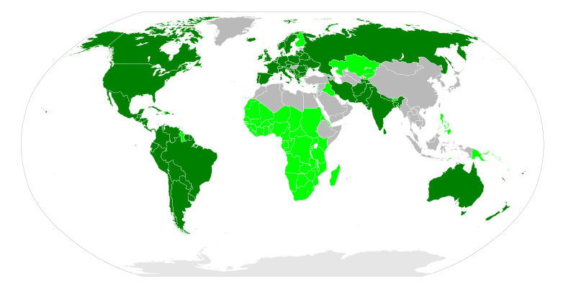
Indoeurópai nyelvek

Slide 10
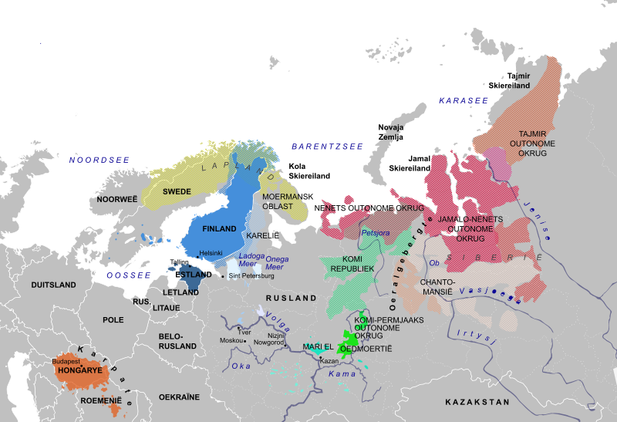
Finnugor nyelvek (uráli nyelvcsalád)

Slide 11
A magyar nyelv
Ókori európai nyelv
A világ nyelvei (3000-6000) – 50-ben
Nyelvünk korszakai:
Ősmagyar kor – kezdetektől a honfoglalásig
Ómagyar kor – a mohácsi vészig (1526)
Középmagyar kor – a nyelvújításig (1772)
Újmagyar kor korai szakasza – a trianoni diktátumig (1920)
Újmagyar kor kései szakasza – 1920-tól napjainkig

Slide 12
Görög–latin orvosi nyelv
EURÓPA
Az ókori görög birodalom (Kr.e. VI-V.)

Slide 13
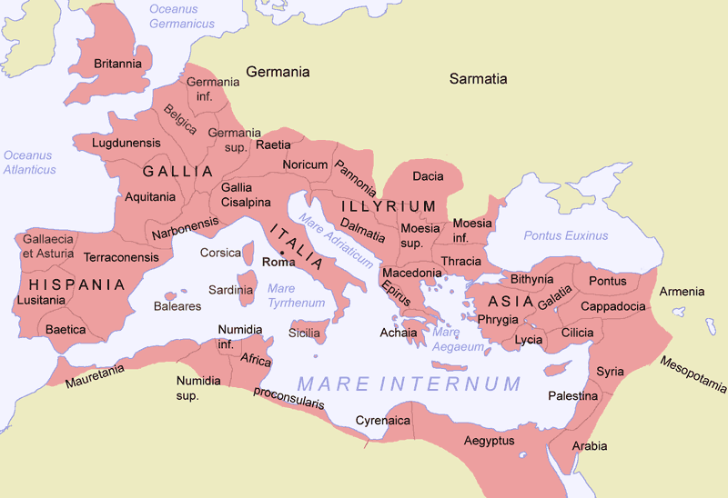
Görög–latin orvosi nyelv
eurÓPA
Az ókori görög birodalom (Kr.e. VI-V.)

Slide 14
Görög–latin orvosi nyelv
EURÓPA
A Római Birodalom Kr. e. III–476.

Slide 15
Görög–latin orvosi nyelv
Bizánci Birodalom 476–1453 (oszmán)
ARAB BIRODALOM
VIII–X. század

Slide 16
Görög–latin orvosi nyelv (XII. század, lingua franca)
EURÓPA (keresztény királyságok). A görög–latin orvosi nyelv megszületése. Orvosi iskolák.
A Bizánci Birodalom 1180 körül. Görög orvosi nyelv.

Slide 17
Az orvostudomány és az orvosi nyelv európai újjászületése (XII-XIV. sz.)
Az európai latin (görög–latin) az arabból fordított (görög–arab) orvostudományból ered. A szerzetesek fordítottak.
Két út: Dél-Itáliába Bizáncból és Hispánián a móroktól.
A keresztes háborúk: új tudományágak, sebészet, orvosi eszközök, orvosi szakkifejezések tömege.
Kémia, algebra, lombik, szirup, alkohol, gipsz, alkímia stb.

Slide 18
Az első orvosi iskolák
Salerno. Monte Cassinó-i Benedek-rendből alakult ki.
Constantinus Africanus (XI. sz.) tömeges fordítás
Toledó – aragón-kasztiliai uralkodók és érsek szervezték a fordításokat.
Párizsi és Montpellier – arab, iszlám fordítások
A középkori latin XI-XIV. században vált az orvostudomány nyelvévé, és a XVI. századra vetette le az „iszlám” köntösét.
Nemzeti orvosi nyelvek.

Slide 19
Nemzeti orvosi nyelvek Európában (XVI–XVIII. század)
A görög–latint a XVI. századtól a nemzeti nyelvek váltják fel (sebészet).
A XVIII: századra megteremtődtek a nemzeti orvosi nyelvek – alapvető feltétele az orvosi oktatás nemzeti nyelvűvé válása volt.
(szabadulás a sebészettől)

Slide 20
Magyar orvosi nyelv a XV–XVII. században
Mátyás halála után a király Habsburg Ferdinánd lett. Magyarország függetlensége megpecsételődött 400 évre.
Török, három részre szakadt ország – hazánk gyepű, elvérzik a birodalom védelmében Nemeskürty
Nincs egyetem, népi orvoslás.
Egész orvosságról való könyv, azaz Ars Medica) – Váradi Lencsés György
Szenczi Molnár Albert stb.

Slide 21
Magyar orvosi nyelv a XVIII. században
Magyar egyetem (Nagyszombat, 1653). 1770 orvosi kar – Mária Terézia engedélyezte.
Oktatás nyelve német és latin, alsóbb szinten (szülészet, sebészet) 1770-től magyarul is. Alacsony színvonal: szülészethez elég volt írni és olvasni tudni.
Elmaradt a görög–latin magyarra alakítása.
Idegen szavak áradata – a megszállóink gondoskodtak róla. Nyelvi lenyomat.

Slide 22
Magyar orvosi nyelv a XIX. században
Magyar felvilágosodás, nyelvújítás.
Magyar nyelvű oktatás hivatalosan 1848-tól, de a XVIII. század elejétől már elkezdődött.
Az egyetemes magyar orvosi nyelv megteremtése.
Bugát Pál
Az egyetemes magyar orvosi nyelv ~150 éves.

Slide 23
Orvosi nyelvek – mai helyzet l
Nemzeti orvosi nyelv:
A magyar orvosi nyelv magyar nyelv; a magyar orvostudomány nyelve. Szókészlete magyar, alkalmazva a magyar nyelvhasználati szabályozás szerint.
Nemzetközi orvosi nyelv (angol)
Görög–latin orvosi nyelv (holt nyelv)

Slide 24
Miért fontos a nemzeti (magyar) orvosi nyelv?
Félreérthetetlen párbeszéd az orvos–orvos, az orvos–nővér, a nővér–nővér stb. között.
A betegek megfelelő tájékoztatása (jogi előírás).
Orvosi leletek, zárójelentés, utasítások stb.
Társadalmi felvilágosítás, egészségre nevelés.
Orvosok továbbképzése.
A köznyelv bővítése.
Nincs magyar orvostudomány magyar orvosi nyelv nélkül.
A szétszórt magyar orvosok összetartása.

Slide 25
Miért nemzetközi az angol orvosi nyelv, és miért fontos?
Az utolsó fél évszázadban lett angol az amerikai egyeduralom és tudományszervezés következtében.
Index Medicus, Institute for Scientific Information (ISI), IF, CI, MEDLINE, PUBMED – tudománymérés, adattárak.
Egy világméretű közvetítő nyelv előnye magától értetődő (mai lingua franca).
Pidgin English
Science writer – Mayo Clinic Rochester, Minnesota
Bizottságok hozzák létre, ezért nemzetközi.

Slide 26
Az irányadó magyar egyetemes orvosi nyelv helyzete
ORVOSI HELYESÍRÁSI SZÓTÁR
Fábián Pál, 1992.
Az egyetemes magyar orvosi nyelv alkalmas a magyar orvostudomány művelésére, de:
írásmódja részben szabályozatlan,
némileg hiányos.
Teendők:
Az orvosi helyesírás egységesítése.
A nemzetközi szakfogalmak magyar megfelelőinek teljessé tétele.
Egységes álláspont kialakítása.
Közös gondolkodás.

Slide 27
A magyar orvosi nyelv használata
Magyar orvosi nyelvhasználat:
Elterjedt a fölösleges idegen szavak használata !!!!!!!
Terjengősség; fogalmazás, kifejezések (megrendezésre került, hatást gyakorol, fejlődést mutat)
Felesleges rövidítések – zavarja a megértést
Tartozékbetűk/számok összevissza írása (Ig-M, IgM, Ig M)
Az orvosi csoportnevek írásának szabályozatlansága
(anatómiai, szövettani, sejttani nevek, betegségnevek, molekulanevek, génnevek, mikrobanevek, biológiai folyamatok nevei stb.)

Slide 28
Idegen szavak használatának hátrányai a magyar orvosi nyelvben (1) (előny: nemzetközi szakszó)
A szükségtelen idegen szavakkal kevert írás:
Nehezíti a megértést, a szövegkövetést, félreérthető.
Nehezebben megtanulható: az új idegen szavakat általában nehezebb megjegyezni, mint a magyarokat.
Magában hordozza a téves szóhasználat és kiejtés veszélyét: (Adoptáltuk a műszert…, adaptáltuk [alkalmassá tettük])
Sok a helyesírási és nyelvhasználati hiba (felemás írás: suppresszor, antivaskularis, cyszta, nephrológia stb.)
A görög–latin szaknyelvi jövevényszavak magyarosan és idegenesen is írhatók (sarcoma, szarkóma).

Slide 29
Idegen szavak használatának hátrányai a magyar orvosi nyelvben (2)
Az angol szavak hajlamosítanak „angolos” fogalmazásra, megváltoztatják a magyar mondatszerkesztést. Eredmény: felemás, „angomagy” mondatok, körülményes szövegezés.
Visszaszorítja a magyar orvosi szakszavak használatát, sorvaszt – a nyelvhasználat a nyelv lélegzése.
Szürkítheti a magyar szöveg sokszínűségét.
A szükségtelen idegen szavaktól hemzsegő írások orvosi nyelvünk elmaradottságára utalhatnak.
Elmarad a köznyelvet gyarapító hatása.
Zavaró – nem tetszik.

Slide 30
ORVOSI NYELVEZET
„…Pszichiátriai tematikájában konfliktuozus familiaris háttér, párkapcsolatban grávisz frusztrációk tömege volt exponálható, ezért mind a pszichológusok, mind a pszichiáterek ezen tematikára centrálva, a feltáró, supportív és dinamikusan orientált pszichoterápiás kezelések mellett, kognitív orientációjú pszichoterápiában is részesítették…”
Multidiszciplináris cardiovascularis prevenció

Slide 31
ORVOSI NYELVEZET (terjengősség, bonyolult fogalmazás)
„Ismert tény, hogy a terhességi trofoblaszt tumorok gyors lokális inváziója, valamint a távolra szóródó metasztázisok jelenléte mellett is általában kifejezett kemoterápia érzékenységet mutatnak, ezért hatékonyan és sikeresen kezelhetők.” (236 leütés)
(local invasion, in the presence, show sensitivity)
Ismeretes, hogy a gyorsan terjedő áttétes terhességi trofoblasztdaganatok is nagyon érzékenyek a kemoterápiára, ezért a gyógyszerekkel hatékonyan kezelhetők. (157 leütés) A fogalmazás az egyén tükre.

Slide 32
Szürkül a sokszínűség
Így kommunikálták a hallgatóságnak (tájékoztatták a hallgatóságot). Hogyan tudjuk kommunikálni a nők felé a szűrés (meggyőzni a nőket, közvetíteni feléjük, elmondani nekik). Reggel megkommunikáljuk (megbeszéljük). Segíti a sejt–sejt kommunikációt (elősegíti a sejtek közötti érintkezést). Az ígyezés egyfajta kommunikációs zavarból eredhet (kifejezési nehézségből). …mivel a köznéppel csak a nemzeti nyelveken lehetett kommunikálni (szót érteni). A kulturális kommunikáció most sok további lehetőséget nyújt új… (a kultúra terjesztése). …az orvosi kommunikáció területei… (az orvosi tájékoztatások, felvilágosítások területei). Az anya–magzat kommunikációban (az anya és a magzat kapcsolatában). Stb.

Slide 33
Nehézségek az orvosi csoportneveknél
Eastern equine encephalitis virus
keletilóagyvelőgyulladás-vírus
keleti lóagyvelőgyulladásvírus
keleti lóagyvelőgyulladás vírus
hevenykeletilóagyvelőgyulladás-vírus
Mucosa-associated lymphoid tissue lymphoma
nyálkahártyainyirokszövet-lymphoma/limfóma
nyálkahártyai nyirokszövet-lymphoma/limfóma
nyirokszövet-lymphoma felemás - nyirokszövet-daganat
nyálkahártyai nyirokszövet-daganat

Slide 34
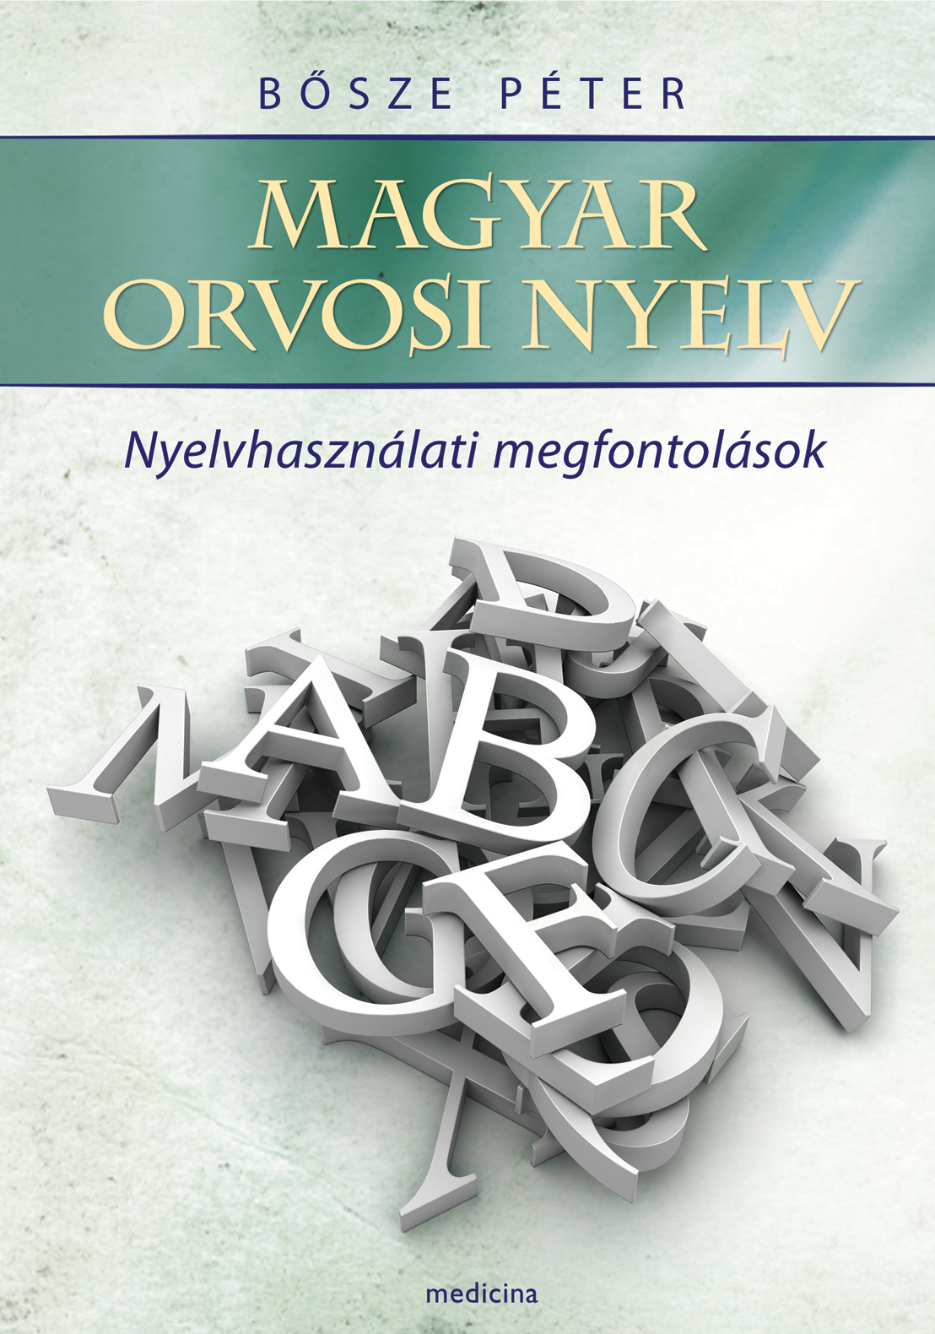
Az irányadó magyar egyetemes orvosi nyelv egységes használata
Minden orvos felelős az orvosi nyelvhasználatért.
A magyar egyetemes orvosi nyelvhasználat jócskán hagy kívánnivalót maga után. Hibái sokrétűek, és terjed a magyartalan, bonyolult nyelvhasználat. Hemzsegnek a fölösleges idegen szavak. (rossz példa)
Teendők:
Az irányadó magyar egyetemes orvosi nyelvhasználat meghatározása.
Szándék ösztönzése (egyedi, intézményi).
Az orvosi nyelvi helyesírási szabályok egységes használata. (javítórendszer)

Slide 35
A magyar egyetemes orvosi nyelvhasználat egységesítése
Az orvosi társadalom felvilágosítása: az orvosi leleteket, zárójelentést stb. szabatos magyar nyelven kell írni.
KÖZÖS GONDOLKODÁS
KÖZÖS ÁLLÁSPONT
www.orvosinyelv.hu

Slide 36
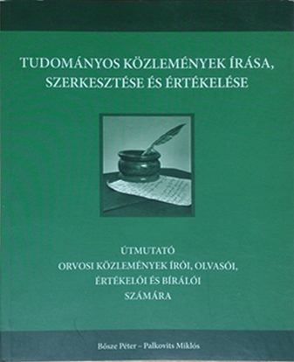
Az irányadó magyar egyetemes orvosi nyelv egységes használata
Berényi Mihály – Bősze Péter:
Nyelvhasználati szöveggyűjtemény
A magyar orvosi szakírás tanulása, tanítása.
Az orvosi nyelvi ellenőrök, tudományírók képzése.
• Nyelvi ellenőr az orvosi folyóiratoknál.
A szerzők felvilágosítása.
• Tudományírók az orvosi egyetemeken.
A szerkesztők elkötelezettsége, képzése.
(szerkesztési alapismeretek, magyarítás)

Slide 37
A tudományos írások magyarítása
Angol kifejezések – jövevényszavak (angomagy)
Görög–latin szakszavak – hagyomány, miért? (musculus piriformis, híg magyar orvosi nyelv)
Az angol kifejezések túlsúlya:
Igék: infektál – inficiál; szekretál – szecernál
Főnevek, melléknevek: carcinoma coli helyett colonis, colontos (colon cancer, vastagbélrák); ischaemia; original
terminal ductal lobular units, gastroinestinal tract associated lymphoid tissue [GALT]; sentinele node
low-grade squamous intraepithelial lesion [LSIL])

Slide 38
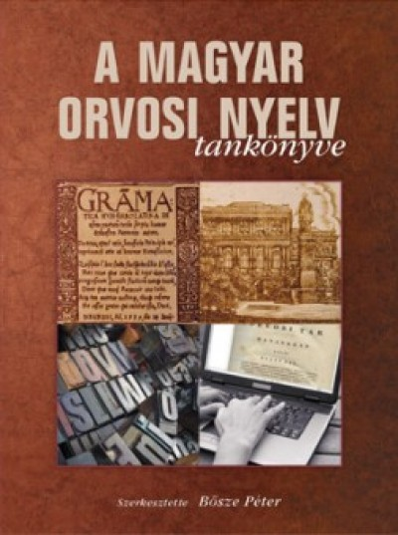
A nyelv az orvos legfontosabb munkaeszköze
Tudatosítani az orvostársadalomban a magyar orvosi és a magyar nyelv iránti felelősséget. Orvosi nyelvi képzés.
Az orvostanhallgatók orvosi nyelvi képzése.
Az orvosi nyelvi képzés beépítése a doktori iskolák tananyagába.
A gyakorló orvosok folyamatos orvosi nyelvi képzése.

Slide 39
Nem szégyen magyarul írni!
A magyar nyelvű tudományos közlés tekintélyének visszaállítása.
Szemléletváltás: a magyar nyelvű tudományírás nem alantasabb, mint az idegen szavaktól hemzsegő!
A személyes felelősség tudatosítása: az orvosok folyamatos tájékoztatása, képzése.
Magyar nyelvű közlemények megjelentetése legyen követelmény:
a tudományos fokozatokhoz (PhD, MTA doktora) (Wittman),
a magántanári címhez,
vezető állások betöltéséhez.

Slide 40
A Magyar Tudományos Akadémia felelőssége
Magyar anyanyelvű kutató csak magyar nyelvű értekezést adhasson be.
„Ha valamit mondhatunk magyarul, azt mondjuk is úgy.”
"Az egészséges nemzetnek fő kifejezője a nemzeti nyelv. Aki a magyar nyelv kifejlését hátráltatni akarja, egyenesen a hon legbecsesebb javát gátolja.„
Széchenyi István
A magyar orvosi szövegtár (orvosi corpus)

